Slide 1

Facultad de Estadística e Informática
Región: Xalapa
Licenciatura en Ingeniería en Ciberseguridad e Infraestructura de Cómputo
Medidas de seguridad a nivel de aplicación en el contexto de ataques de inyección de prompt dirigidos a sistemas basados en LLM: Una revisión de literatura
Presentación de avances de la revisión sistemática de literatura para la EE Proyecto Guiado
Presenta:
Abraham Núñez Sánchez
Director:
Héctor Xavier Limón Riaño
Noviembre de 2026
“Lis de Veracruz: Arte, Ciencia, Luz”

Slide 2
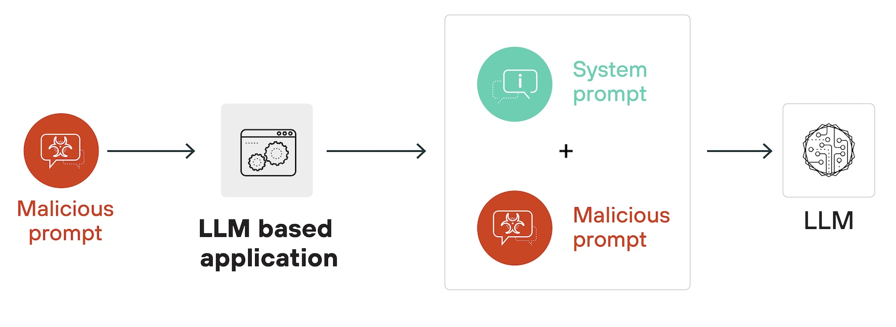
Problemática (1/2) – Problemática técnica
Greshake et al. (2023) mencionan que los sistemas que usan un LLM pueden procesar las instrucciones y datos en un mismo contexto, permitiendo que el contenido modificado por un atacante sea incorporado al contexto utilizado durante su funcionamiento.
En consecuencia, una inyección de prompt puede alterar el comportamiento esperado del sistema.
​​Monografía: Estado del arte de las medidas de seguridad a nivel de aplicación en el contexto de ataques de inyección de prompt dirigidos a sistemas basados en LLM​

Slide 3

Problemática (2/2) – Problemática en la información
El conocimiento sobre las medidas de seguridad frente a los ataques de inyección de prompt se encuentra disperso en la literatura, particularmente en aquellas que pueden implementarse a nivel de aplicación.
​​Monografía: Estado del arte de las medidas de seguridad a nivel de aplicación en el contexto de ataques de inyección de prompt dirigidos a sistemas basados en LLM​

Slide 4

Objetivos (1/3) - Objetivo general
Analizar las medidas de seguridad a nivel de aplicación frente a ataques de inyección de prompt en sistemas basados en LLM, mediante la revisión de literatura científica, para identificar sus características, contextos de aplicación, alcances, limitaciones y criterios de evaluación.
3
​​Monografía: Estado del arte de las medidas de seguridad a nivel de aplicación en el contexto de ataques de inyección de prompt dirigidos a sistemas basados en LLM​

Slide 5
Objetivos (2/3) - Objetivos específicos
OE-01: Identificar los ataques de inyección de prompt que pueden ser mitigados desde el lado de la aplicación.
OE-02: Analizar las medidas de seguridad a nivel de aplicación propuestas en la literatura reciente para mitigar los ataques de inyección de prompt en sistemas basados en LLM.
OE-03: Clasificar las medidas de seguridad identificadas de acuerdo con el punto de intervención dentro del sistema.
4
​​Monografía: Estado del arte de las medidas de seguridad a nivel de aplicación en el contexto de ataques de inyección de prompt dirigidos a sistemas basados en LLM​

Slide 6
Objetivos (3/3) - Objetivos específicos
OE-04: Identificar las taxonomías existentes para clasificar las mitigaciones de ataques de inyección de prompt a nivel de aplicación.
OE-05: Analizar las formas en las que se evalúan las medidas de seguridad reportadas en la literatura considerando los tipos de ataques abordados, contextos de aplicación, criterios de evaluación, efectividad, impacto sobre la utilidad y limitaciones.
OE-06: Discutir los alcances y limitaciones que permanezcan abiertos para futuras investigaciones.
4
​​Monografía: Estado del arte de las medidas de seguridad a nivel de aplicación en el contexto de ataques de inyección de prompt dirigidos a sistemas basados en LLM​

Slide 7

Justificación
Kumar et al. (2024) presentan un marco que clasifica diversos ataques de inyección de prompt según sus características, evidenciando la diversidad de estos ataques, además, de la necesidad de identificarlos y clasificarlos.
Existen trabajos previos que permiten comprender qué ataques existen y qué estrategias de defensa han sido propuestas. Sin embargo, dichas revisiones abordan las defensas desde perspectivas amplias.
​​Monografía: Estado del arte de las medidas de seguridad a nivel de aplicación en el contexto de ataques de inyección de prompt dirigidos a sistemas basados en LLM​

Slide 8
Delimitación de la revisión
Alcances
Alcance de tipo descriptivo.
Literatura científica entre los años 2022 al 2026.
Literatura científica en idioma inglés.
Literatura científica recuperable mediante plataformas académicas con acceso institucional.
Limitaciones
Literatura científica que no pueda ser accedida por acceso institucional.
Se excluirán trabajos no publicados formalmente o que no hayan pasado por un proceso de revisión.
​​Monografía: Estado del arte de las medidas de seguridad a nivel de aplicación en el contexto de ataques de inyección de prompt dirigidos a sistemas basados en LLM​

Slide 9
Revisiones Previas
Descripción | Aporte
Duarte et al. (2026) Realizan una revisión sistemática sobre ataques de inyección de prompt, abordando su evolución, taxonomías, métodos de evaluación y estrategias de defensa. | Proporcionar una visión estructurada del estado del campo e identificar oportunidades de investigación.
Geng et al. (2026) Analizan 128 estudios sobre métodos de ataque, causas de vulnerabilidad, defensas y evaluación. | Clasifican las defensas según su intervención, además de identificar limitaciones en los métodos de evaluación.
Woesle y Buettner (2026) Realizan una revisión sistemática de 89 publicaciones sobre ataques de inyección de prompt en sistemas integrados con LLM. | Proponen un marco de análisis basado en tres ejes: límite de confianza, objetivo del atacante y orientación de la investigación.
7
​​Monografía: Estado del arte de las medidas de seguridad a nivel de aplicación en el contexto de ataques de inyección de prompt dirigidos a sistemas basados en LLM​

Slide 10

Motivación
Existe una dispersión del conocimiento sobre las medidas de seguridad a nivel de aplicación, las propuestas aparecen en estudios con características diferentes.
Las revisiones actuales permiten observar un panorama amplio de ataques y de medidas de mitigación, sin embargo, ninguna limita su análisis a las medidas que pueden implantarse a nivel de aplicación.
8
​​Monografía: Estado del arte de las medidas de seguridad a nivel de aplicación en el contexto de ataques de inyección de prompt dirigidos a sistemas basados en LLM​

Slide 11
Preguntas de investigación (1/2)
PI1. ¿Cuáles son los tipos de inyección de prompt a nivel de aplicación en los sistemas basados en LLM?
PI2. ¿Qué medidas de seguridad a nivel de aplicación han sido propuestas en la literatura reciente para reducir los ataques de inyección de prompt en sistemas basados en LLM?
PI3. ¿Qué tipo de categorías existen para las medidas de seguridad identificadas de acuerdo con el punto de intervención dentro del sistema basado en LLM?
PI4. ¿En qué escenarios han sido implementadas las medidas de seguridad identificadas en la literatura?
9
​​Monografía: Estado del arte de las medidas de seguridad a nivel de aplicación en el contexto de ataques de inyección de prompt dirigidos a sistemas basados en LLM​

Slide 12
Preguntas de investigación (2/2)
PI5. ¿Cómo se evalúan las medidas de seguridad para determinar su efectividad contra los ataques de inyección?
PI6. ¿Qué limitaciones y retos han sido reportadas para las medidas de seguridad analizadas contra ataques de inyección de prompt?
PI7. ¿Qué líneas de trabajo futuro permanecen abiertas en la literatura sobre medidas de seguridad a nivel de aplicación frente a ataques de inyección de prompt?
9
​​Monografía: Estado del arte de las medidas de seguridad a nivel de aplicación en el contexto de ataques de inyección de prompt dirigidos a sistemas basados en LLM​

Slide 13




Fuentes
Se definieron las bibliotecas digitales para la búsqueda automática, las cuales fueron: IEEE Xplore, ACM Digital Library, SpringerLink y ScienceDirect.
Estas bibliotecas son de las más empleadas para las revisiones sistemáticas en ingeniería de software, alojando diversas publicaciones ya arbitradas sobre el área.
10
​​Monografía: Estado del arte de las medidas de seguridad a nivel de aplicación en el contexto de ataques de inyección de prompt dirigidos a sistemas basados en LLM​

Slide 14
Cadenas de búsqueda (1/4) – Quasi-Gold Standard
Para la generación de cadenas de búsqueda preliminares, se empleó “Quasi-Gold Standard” propuesto por Zhang et al. (2011) y descrito por Kitchenham et al. (2016)., mediante una búsqueda manual de estudios que respondan al menos una pregunta de investigación.
Motor de búsqueda | Estudios obtenidos
IEEE Xplore | 10
ACM Digital Library | 10
Springer Link | 10
ScienceDirect | 9
Se realizó una búsqueda manual en las bibliotecas elegidas, recabando un total de 39 estudios.
11
​​Monografía: Estado del arte de las medidas de seguridad a nivel de aplicación en el contexto de ataques de inyección de prompt dirigidos a sistemas basados en LLM​

Slide 15
Cadenas de búsqueda (2/4) – Keywords
Concepto | Término relacionado
Large Language Model | LLM LLM-based system
Ataque | Prompt Injection Indirect Prompt Injection Injection Attack
Defensa | Defense Detection Mitigation Prevention Attack detection Security Evaluation
El conjunto se sometió a un análisis para la extracción de palabras clave (keywords) por medio de un conteo palabras.
Durante el conteo, se observó una tendencia en términos específicos como lo son “LLM”, “prompt injection” y “defense”.
12
​​Monografía: Estado del arte de las medidas de seguridad a nivel de aplicación en el contexto de ataques de inyección de prompt dirigidos a sistemas basados en LLM​

Slide 16
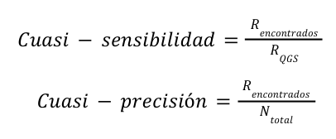
Cadenas de búsqueda (3/4) – Evaluación de cadenas
Las cadenas se redactaron de forma general y simple, evitando términos propios de un artículo para no sesgar la búsqueda hacia los estudios del QGS.
El desempeño de las cadenas se evaluó con dos métricas de recuperación de información (Kitchenham et al., 2016; Zhang et al., 2011), calculadas respecto al QGS.
13
​​Monografía: Estado del arte de las medidas de seguridad a nivel de aplicación en el contexto de ataques de inyección de prompt dirigidos a sistemas basados en LLM​

Slide 17
Cadenas de búsqueda (4/4) – Evaluación de cadenas
ID | Cadena de búsqueda
CB1 | ("large language model" OR LLM OR "LLM-based system") AND ("prompt injection" OR "indirect prompt injection") AND (defense OR detection OR mitigation OR prevention OR "attack detection")
CB2 | ("large language model" OR LLM OR "LLM-based system") AND ("prompt injection" OR "indirect prompt injection") AND (defense OR detection OR mitigation)
Motor | Cadena | N_total | R_encontrados | R_QGS | Sensibilidad | Precisión
IEEE Xplore | CB1 | 206 | 9 | 10 | 0.9 | 0.043
ACM Digital Library | CB1 | 679 | 10 | 10 | 1 | 0.014
SpringerLink | CB1 | 712 | 10 | 10 | 1 | 0.014
ScienceNature | CB2 | 455 | 9 | 9 | 1 | 0.019
14
​​Monografía: Estado del arte de las medidas de seguridad a nivel de aplicación en el contexto de ataques de inyección de prompt dirigidos a sistemas basados en LLM​

Slide 18
Selección de estudios (1/3) - Criterios de inclusión
Identificador | Criterio
Ci1 | Estudios escritos en el idioma inglés.
Ci2 | Estudios publicados entre enero de 2022 y la fecha de cierre de las búsquedas durante 2026.
Ci3 | El título del estudio presenta indicios de responder al menos una pregunta de investigación.
Ci4 | El resumen (abstract) del estudio presenta indicios de responder al menos una pregunta de investigación.
Ci5 | El artículo responde al menos una pregunta de investigación
15
​​Monografía: Estado del arte de las medidas de seguridad a nivel de aplicación en el contexto de ataques de inyección de prompt dirigidos a sistemas basados en LLM​

Slide 19
Selección de estudios (2/3) – Criterios de exclusión
Identificador | Criterio
Ce1 | Artículos que no se puedan acceder a través de la biblioteca de la universidad.
Ce2 | Se descartan revisiones sistemáticas, revisiones de literatura, mapeos sistemáticos y otros estudios secundarios.
Ce3 | Se descartan artículos duplicados.
Ce4 | Publicaciones que no correspondan a artículos de revistas o trabajos publicados en congresos y workshops.
16
​​Monografía: Estado del arte de las medidas de seguridad a nivel de aplicación en el contexto de ataques de inyección de prompt dirigidos a sistemas basados en LLM​

Slide 20
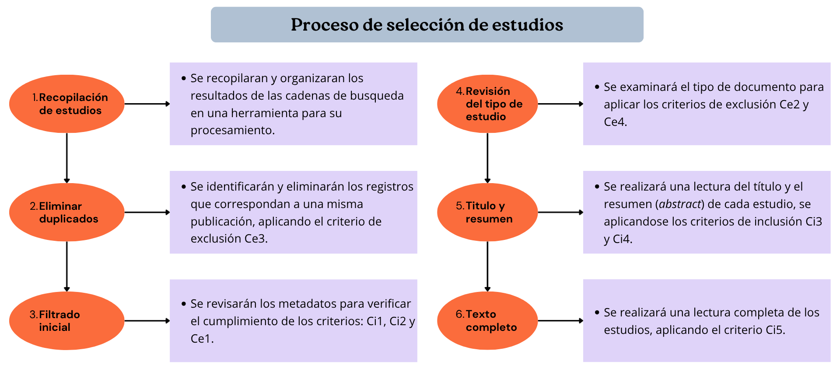
17
​​Monografía: Estado del arte de las medidas de seguridad a nivel de aplicación en el contexto de ataques de inyección de prompt dirigidos a sistemas basados en LLM​

Slide 21
Formato de extracción de datos
Dato | Descripción
Identificador, titulo, autores, año de publicación, tipo de publicación, Venue, DOI, Abstract | Datos bibliográficos
Tipos de inyección de prompt | PI-1
Medidas de seguridad a nivel de aplicación | PI-2
Categorías de las medidas de seguridad | PI-3
Escenarios de implementación | PI-4
Evaluación de efectividad | PI-5
Limitaciones | PI-6
Trabajo futuro | PI-7
18
​​Monografía: Estado del arte de las medidas de seguridad a nivel de aplicación en el contexto de ataques de inyección de prompt dirigidos a sistemas basados en LLM​

Slide 22
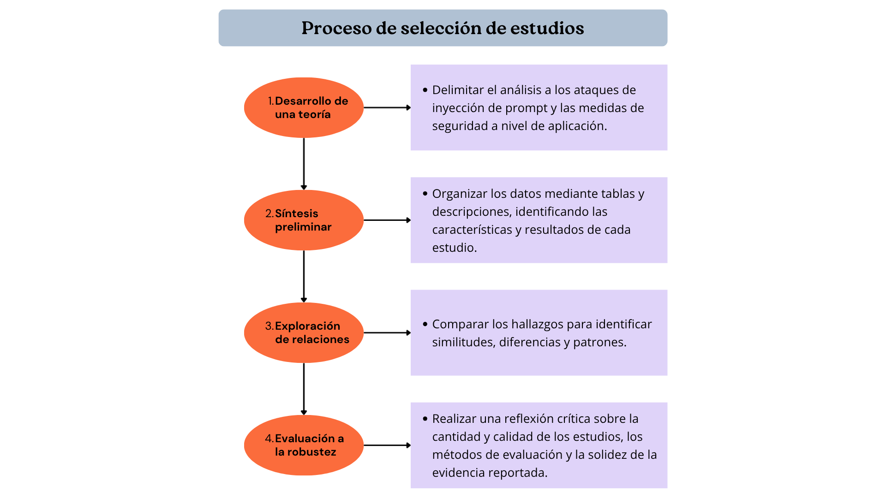
Síntesis de información
Método: Síntesis narrativa, basada en la propuesta de Popay et al. (2006), para organizar, comparar e interpretar los hallazgos de los estudios primarios.
19
​​Monografía: Estado del arte de las medidas de seguridad a nivel de aplicación en el contexto de ataques de inyección de prompt dirigidos a sistemas basados en LLM​

Slide 23
Cronograma
Mes | Octubre |  |  |  | Noviembre |  |  |  | Diciembre |  |  |  | Enero
Semana | 1° | 2° | 3° | 4° | 1° | 2° | 3° | 4° | 1° | 2° | 3° | 4° | 1° | 2°
Desarrollo del protocolo de la RSL
Selección de estudios
Extracción de datos
Metodología de síntesis
Revisión y ajuste a la síntesis
Redacción del reporte
Entrega y validación del reporte de RSL por los directores
Entrega y revisión final del reporte por la academia
​​Monografía: Estado del arte de las medidas de seguridad a nivel de aplicación en el contexto de ataques de inyección de prompt dirigidos a sistemas basados en LLM​

Slide 24
Referencias
Damacena Duarte, J., Cândido, G. D., de Britto Filho, J. R. A., Souza Neto, J., da Costa, E. J., da Costa, J. P. J., & Peotta De Melo, L. (2026). A Systematic Review of Prompt Injection Attacks on Large Language Models: Trends, Taxonomy, Evaluation, Defenses, and Opportunities. IEEE Access, 14, 12875–12899. https://doi.org/10.1109/ACCESS.2026.3656849
Geng, T., Xu, Z., Qu, Y., & Wong, W. E. (2026). Prompt Injection Attacks on Large Language Models: A Survey of Attack Methods, Root Causes, and Defense Strategies. Computers, Materials and Continua, 87(1). https://doi.org/10.32604/cmc.2025.074081
Greshake, K., Abdelnabi, S., Mishra, S., Endres, C., Holz, T., & Fritz, M. (2023). Not what you’ve signed up for: Compromising Real-World LLM-Integrated Applications with Indirect Prompt Injection. http://arxiv.org/abs/2302.12173
Kitchenham, B. A., Budgen, D., & Brereton, P. (2015). Evidence-Based Software Engineering and Systematic Reviews (1st ed.). CRC Press. https://doi.org/10.1201/b19467
Kumar, S. S., Cummings, M. L., & Stimpson, A. (2024). Strengthening LLM Trust Boundaries: A Survey of Prompt Injection Attacks. 2024 IEEE 4th International Conference on Human-Machine Systems (ICHMS). https://doi.org/10.1109/ICHMS59971.2024.10555871
Popay, J., Arai, L., Rodgers, M., & Britten, N. (2006). Guidance on the conduct of narrative synthesis in systematic reviews: A product from the ESRC Methods Programme. https://doi.org/10.13140/2.1.1018.4643
Woesle, C., & Buettner, R. (2026). A Systematic Literature Review of Prompt Injection Attacks in LLM-Integrated Systems. IEEE Access, 14, 86797–86818. https://doi.org/10.1109/ACCESS.2026.3700492
Zhang, H., Babar, M. A., & Tell, P. (2011). Identifying relevant studies in software engineering. Information and Software Technology, 53(6), 625–637. https://doi.org/10.1016/j.infsof.2010.12.0
​​Monografía: Estado del arte de las medidas de seguridad a nivel de aplicación en el contexto de ataques de inyección de prompt dirigidos a sistemas basados en LLM​

Slide 25
Facultad de Estadística e Informática
Región: Xalapa
Licenciatura en Ingeniería en Ciberseguridad e Infraestructura de Cómputo
Medidas de seguridad a nivel de aplicación en el contexto de ataques de inyección de prompt dirigidos a sistemas basados en LLM: Una revisión de literatura
Presentación de avances de la revisión sistemática de literatura para la EE Proyecto Guiado
Presenta:
Abraham Núñez Sánchez
Director:
Héctor Xavier Limón Riaño
Noviembre 2026
“Lis de Veracruz: Arte, Ciencia, Luz”

